Slide 1
Stereo kalibracija kamera s ribljim okom
Diplomski seminar
Student: Josip Milić
Mentor: Izv. prof. dr. sc. Siniša Šegvić
Lipanj 2016.

Slide 2
Sadržaj
Kamera s ribljim okom
Kalibracija kamere s ribljim okom
Stereo kalibracija kamera s ribljim okom

Slide 3
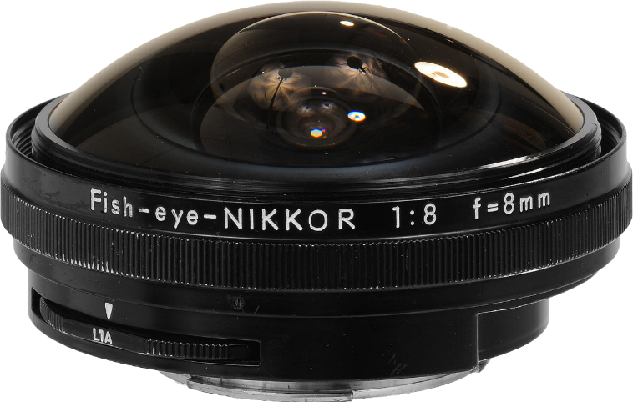
Kamera s ribljim okom

Slide 4
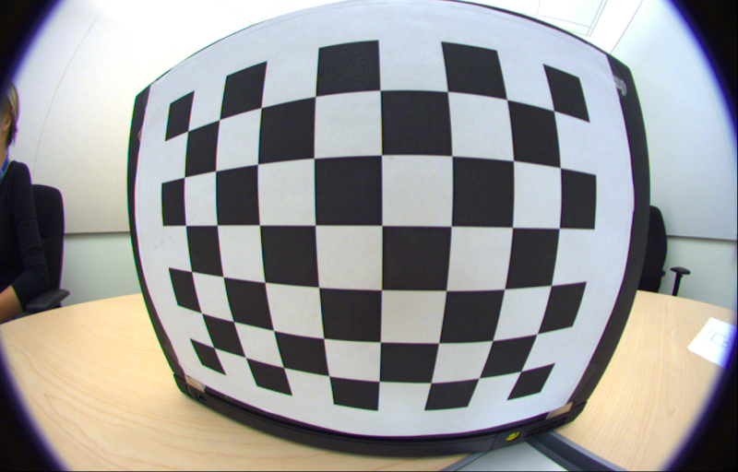
Kamera s ribljim okom

Slide 5
2. Kalibracija kamere: model stvaranja slike

Slide 6
Uvod
Koristite 1-2 prikaza po minuti
Pišite u formi natuknica
  Izbjegavajte čitave rečenice
Uključite do 6 točaka po prikazu
Izbjegavajte „rječitost”

Slide 7
Veličina slova
Koristite najmanju veličinu slova 18
Veličina slova treba se razlikovati ovisno o tome pišete li glavne ili sporedne natuknice
  Sporedna natuknica
Koristite standardne tipove slova

Slide 8
Pravopis
Provjerite prezentaciju tražeći:
  Pravopisne pogreške
  Ponavljanje riječi
  Gramatičke pogreške
Zamolite nekoga da pregleda Vašu prezentaciju

Slide 9
Zaključak
Naglasite zaključak
  Slušateljstvo će vjerojatno zapamtiti Vaše zaključne riječi
Istaknite
  Samo glavne točke prezentacije
  Predložite buduća istraživanja

